Slide 1
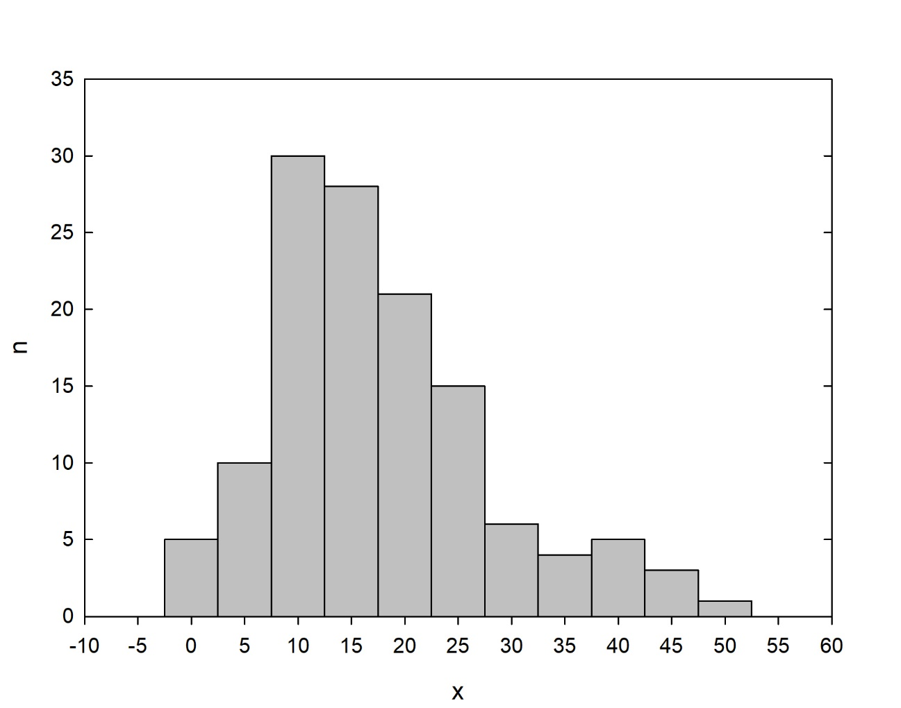





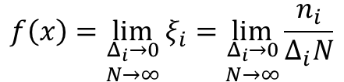
Histogram
histogram – způsob, jak zjistit hustotu pravděpodobnosti z experimentálních dat
plocha histogramu:
normalizovaný histogram: $n_{i}→x_{i}$
plocha normalizovaného histogramu:
hustota pravděpodobnosti:
šířka binu: $Δ_{i}=x_{i+1}−x_{i}$
$$\sum_{i=1}^{m}{n_{i}Δ_{i}}$$
$$ξ_{i}=\frac{n_{i}}{Δ_{i}N}$$
$$N=\sum_{i=1}^{m}{n_{i}}$$
$$\sum_{i=1}^{m}{ξ_{i}Δ_{i}}=1$$
$$f\left(x\right)=\lim_{\begin{matrix}Δ_{i}→0 \\ N→∞\end{matrix}}{ξ_{i}}=\lim_{\begin{matrix}Δ_{i}→0 \\ N→∞\end{matrix}}{\frac{n_{i}}{Δ_{i}N}}$$

Slide 2
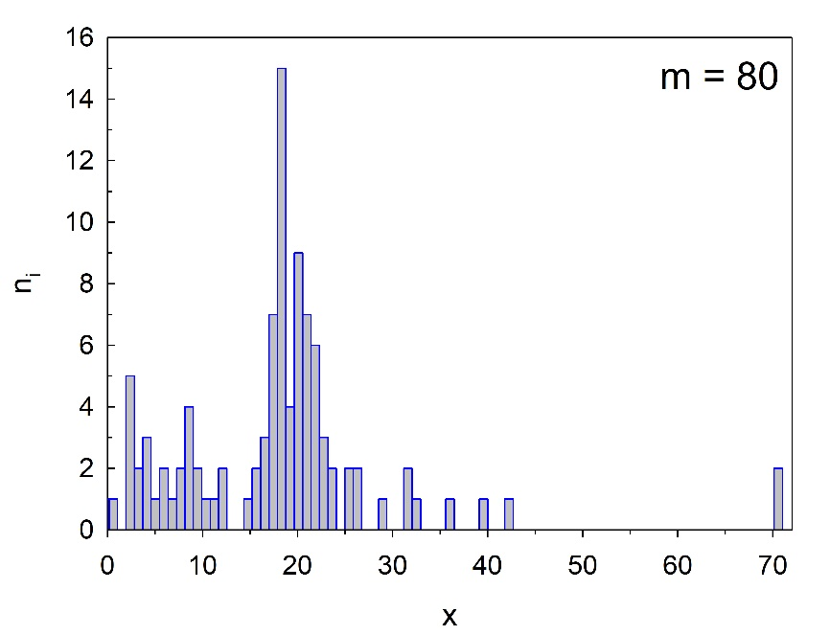
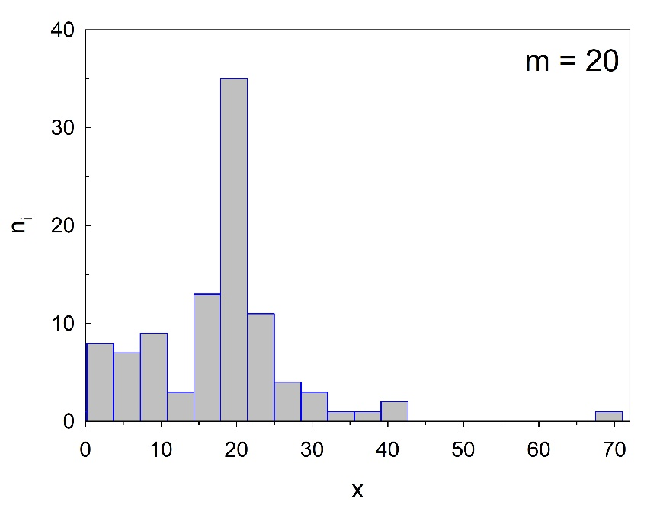
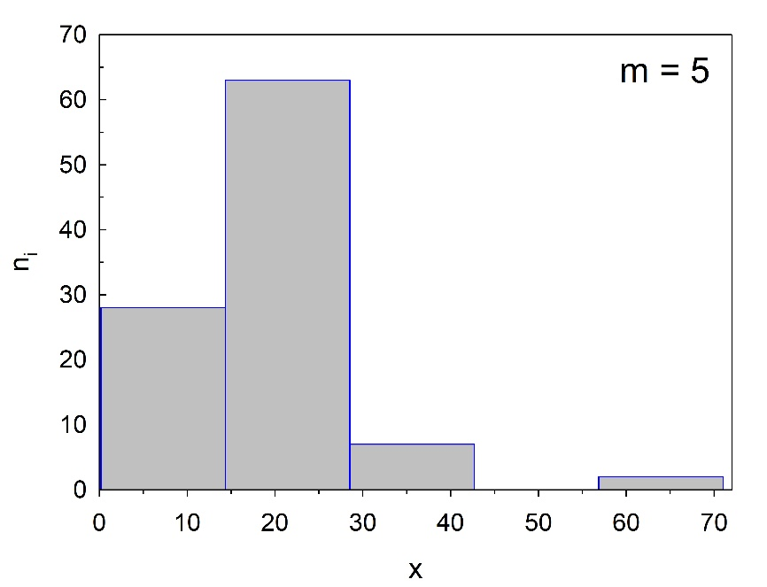



Histogram – šířka binu
$$N=100$$
16.17759
22.36831
3.29369
17.96900
18.52658
17.63568
17.79473
39.80907
18.25682
20.63264
25.89910
17.57289
18.74632
8.46536
21.63599
31.43157
2.71104
9.89574
18.16503
20.18927
11.27086
2.49163
11.77613
0.25810
4.53349
21.22557
20.04356
18.79175
20.86614
17.80408
18.29748
18.08830
4.65786
21.52645
18.75516
41.95208
19.23135
8.88075
32.60371
4.27135
18.43469
23.99716
18.94920
8.22661
17.88642
17.96704
20.07927
7.04639
12.39286
18.06331
17.36080
17.95492
7.71726
20.49528
21.00411
25.37069
21.77872
24.99534
21.43774
10.56477
4.50194
23.01736
20.48741
20.42592
20.22713
21.35032
26.23743
2.10586
8.60201
3.18462
15.66299
21.10663
2.28124
16.14332
35.88762
28.72841
0.17358
31.91945
70.80681
9.47664
23.20253
6.16414
15.65710
7.47195
20.18533
1.98676
17.71942
21.70207
21.28737
16.99344
18.19663
19.87326
5.84716
71.01371
18.09185
21.75327
17.09857
15.19833
19.04226
22.89348
$$Δ=\frac{x_{max}−x_{min}}{m}$$
šířka binu:
H. A. Sturges, J. American Statistical Association, 65–66 (1926).
$$m_{opt}=\frac{\log{N}}{\log{2}}+1$$

Slide 3
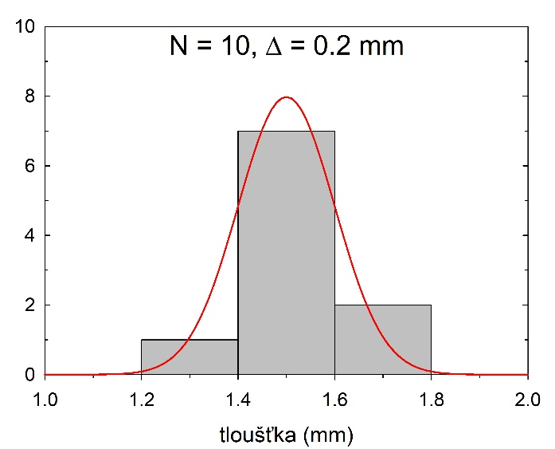
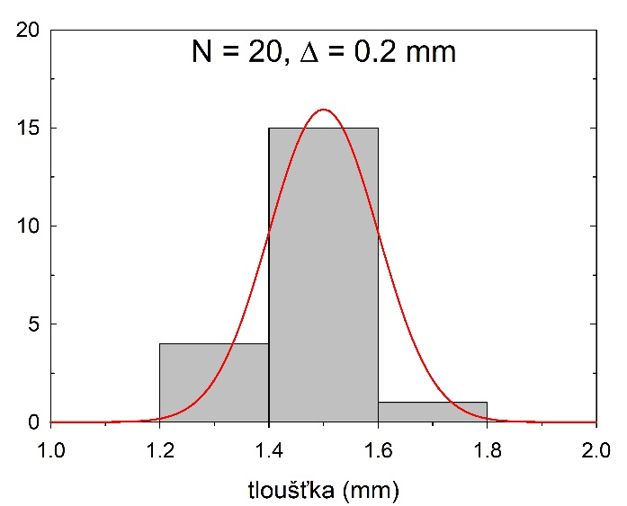
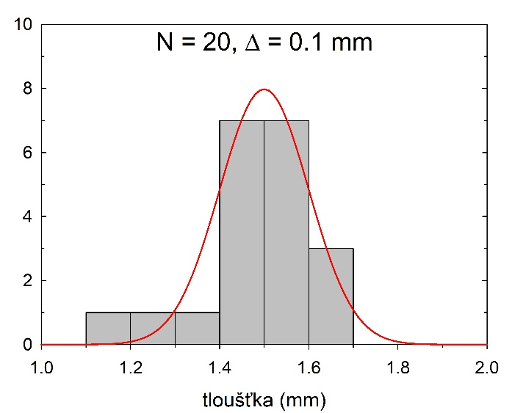
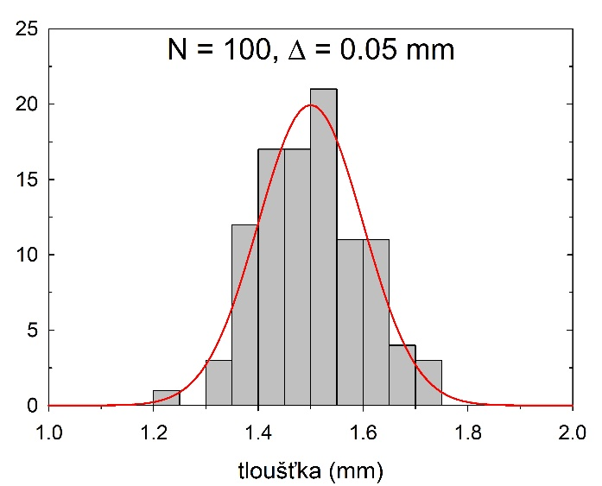
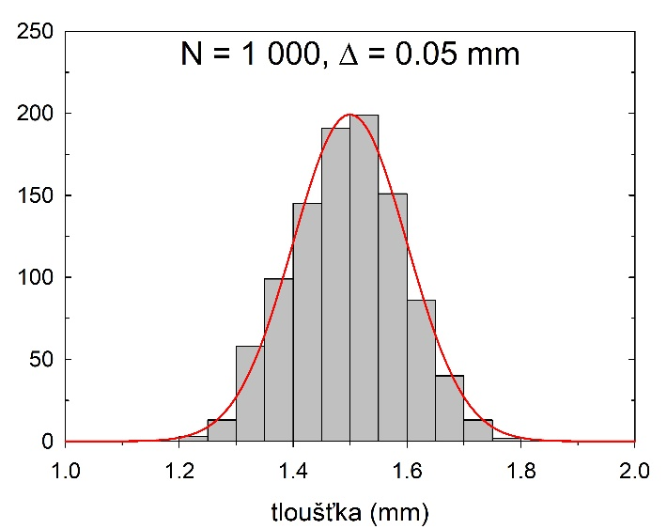
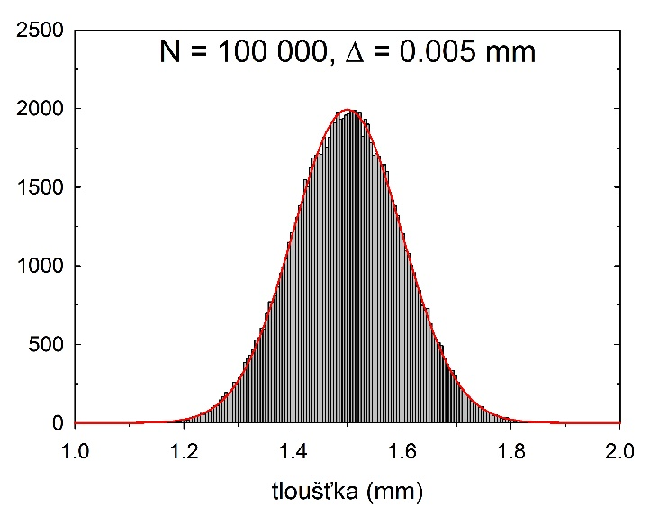
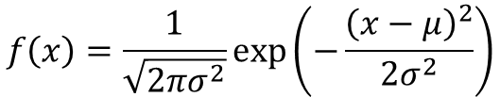
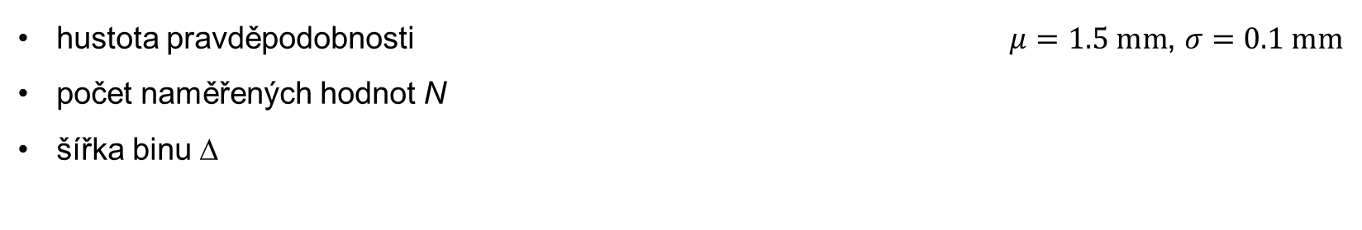


Hustota pravděpodobnosti – měření tloušťky vzorku
$$f\left(x\right)=\frac{1}{\sqrt{2πσ^{2}}}\exp\left(−\frac{{\left(x−μ\right)}^{2}}{2σ^{2}}\right)$$
hustota pravděpodobnosti $μ=1.5 mm$, $σ=0.1 mm$
počet naměřených hodnot N
šířka binu Δ
$$f\left(x_{i}\right)≈\frac{n_{i}}{NΔ}$$
$$N→∞,Δ→0$$

Slide 4












Momenty
operátor střední (očekávané) hodnoty
diskrétní náhodná proměnná:
spojitá náhodná proměnná:
operátor rozptylu (variance)
standardní odchylka:
druhý centrální moment:
n-tý moment
n-tý centrální moment
$$μ=E\left[x\right]$$
$$μ=E\left[x\right]=\sum_{i}{x_{i}P_{i}}$$
$$μ=E\left[x\right]=\int_{−∞}^{∞}{xf\left(x\right)dx}$$
$$σ^{2}=V\left[x\right]$$
$$σ=\sqrt{V\left[x\right]}$$
$$σ^{2}=V\left[x\right]=μ_{2}^{′}=E\left[{\left(x−μ\right)}^{2}\right]$$
$$=E\left[x^{2}\right]−{\left(E\left[x\right]\right)}^{2}$$
$$μ_{n}=E\left[x^{n}\right]$$
$$μ_{1}=μ$$
$$μ_{n}^{′}=E\left[{\left(x−μ\right)}^{n}\right]$$
$$μ_{1}^{′}=0$$
$$μ_{2}^{′}=σ^{2}$$

Slide 5

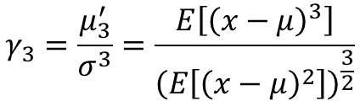
Momenty vyšších řádů
šikmost (skewness)
dodatečná špičatost (excess kurtosis)
$$γ_{3}=\frac{μ_{3}^{′}}{σ^{3}}=\frac{E\left[{\left(x−μ\right)}^{3}\right]}{{\left(E\left[{\left(x−μ\right)}^{2}\right]\right)}^{\frac{3}{2}}}$$
(+) leptokurtic
$$γ_{4}−3=\frac{μ_{4}^{′}}{σ^{4}}−3=\frac{E\left[{\left(x−μ\right)}^{4}\right]}{{\left(E\left[{\left(x−μ\right)}^{2}\right]\right)}^{2}}−3$$
(0) mesokurtic
(normal)
(-) platykurtic

